Slide 1
ტყიბულის მუნიციპალიტეტის მერიის სტრუქტურა

Slide 2
მერის პირველი მოადგილე
მერი
მერის მოადგილე
შიდა აუდიტის სამსახური
5
5
ზედამხედველობის სამსახური
ადმინისტრაციული სამსახური
საფინანსო-საბიუჯეტო სამსახური
6
1
12
4
8
2
ადგილობრივი მოსაკრებლების კოორდინაციის განყოფილება
საქმისწარმოებისა და ადამიანური რესურსების მართვის განყოფილება
ბიუჯეტირებისა და ანგარიშგების განყოფილება
2
5
6
სამშენებლო საქმიანობის მონიტორინგის განყოფილება
საზოგადოებასთან ურთიერთობის განყოფილება
3
3
შესყიდვების სამსახური
სივრცითი მოწყობის, ინფრასტრუქტურისა და არქიტექტურის სამსახური
5
5
9
2
ჯანმრთელობის, სოციალური მხარდაჭერის და ბავშვის უფლებების დავცის სამსხური
ადმინისტრაციულ ერთეულებში მერის წარმომადგენლები
ინფრასტრუქტურის განყოფილება
7
4
7
10
10
წარმომადგენელთა ასისტენტები
ეკონომიკისა და ქონების მართვის სამსახური
ბავშვის უფლებების დაცვის და მხარდაჭერის განყოფილება
24
24
6
6
3
ხელშეკრულებები
20
20
კულტურის, განათლების, ტურიზმისა და სპორტის მხარდაჭერის სამსაური
3
3
62+3 შტატი
ადმ/შრომ -54
სულ: 119

Slide 3





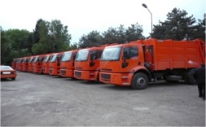

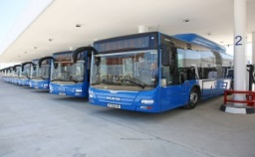
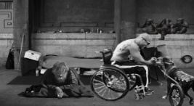

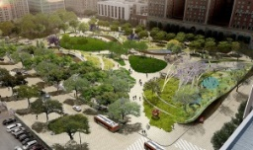

ტყიბულის მუნიციპალიტეტის ა(ა)იპ-ები
სკოლამდელი განათლება
მუნიციპალური ქონება
ა(ა)იპ ტყიბულის მუნიციპალიტეტის კომუნალური გაერთიანება
137
ა(ა)იპ ტყიბულის მუნიციპალიტეტის სკოლამდელი აღზრდისა და განათლების დაწესებულება
258
სკოლისგარეშე განათლება
და საბიბლიოთეკო მომსახურება
წყლის მიწოდების
უზრუნველყოფა
ა(ა)იპ ტყიბულის მუნიციპალიტეტის სპორტული ცენტრი
99
ა(ა)იპ ტყიბულის მუნიციპალიტეტის კულტურის ობიექტების გაერთიანება
ხელოვნება, კულტურა და სამუზეუმო მომსახურება
182
დასუფთავება და
ნარჩენების გატანა
ჯანსაღი ცხოვრების უზრუნველყოფა, მოზარდთა აქტივობების მართვა და სპორტი
ა(ა)იპ ტყიბულის მუნიციპალიტეტის საზოგადოებრივი ჯანდაცვის ცენტრი
18
მგზავრთა
გადაყვანა
სპეციალური სერვისების მიწოდება
ა(ა)იპ ტყიბულის მუნიციპალიტეტის ტურიზმის საინფორმაციო ცენტრი
7
საზოგადოებრივი
ჯანდაცვა
კეთილმოწყობა
დამატებითი
სერვისები

Slide 4
ტყიბულის მუნიციპალიტეტის შპს-ები
სკოლამდელი განათლება
მუნიციპალური ქონება
სკოლისგარეშე განათლება
და საბიბლიოთეკო მომსახურება
შპს საფეხბურთო კლუბი „მეშახტე“
54
წყლის მიწოდების
უზრუნველყოფა
ხელოვნება, კულტურა და სამუზეუმო მომსახურება
დასუფთავება და
ნარჩენების გატანა
ჯანსაღი ცხოვრების უზრუნველყოფა, მოზარდთა აქტივობების მართვა და სპორტი
მგზავრთა
გადაყვანა
სპეციალური სერვისების მიწოდება
საზოგადოებრივი
ჯანდაცვა
კეთილმოწყობა
დამატებითი
სერვისები

